Slide 1
Projet MAP

Slide 2
Le projet consiste a créer un site contenant une map avec les différents points de restauration du CROUS de la métropole de Lille.
Pour ce faire, le site doit permettre de lister ces lieux sous forme de carte intéractive un peu comme Google Map.
Chaque lieu sera affiché sur la carte tel un "marqeur" dans lequel on pourrait cliquer afin d'afficher les détails (nom, adresse, téléphone, photo...) ainsi qu'un bouton permettant d'ajouter le lieux en favoris. Cela donnera la chance aux utilisateurs de retrouver aisèment leur lieux préférés.
L'idéal serait d'avoir 2 pages, 1 pour la carte et 1 autre pour les favoris.

Slide 3
Le site doit être adaptable sur mobile (voir lien maquette) et utiliser les téchnologies ou librairies suivantes :
HTML/CSS.
Javascript.
API Storage du navigateur (localStorage).
API de la MEL pour récupérer les lieux de restauration du CROUS (voir les différents liens de l'API).
Leaflet est la librairie retenue pour la carte interactive.

Slide 4
FIGMA
Une maquette FIGMA nous a été transmise.
J’ai effectué quelques modifications : Changement de police (Knewave à Inter), Changement d’apparence des boutons supprimer et enregistrer.
J’ai toutefois gardé le reste qui me convenait.

Slide 5
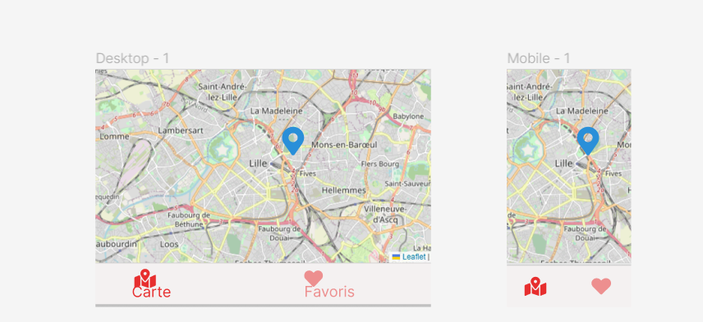

Slide 6
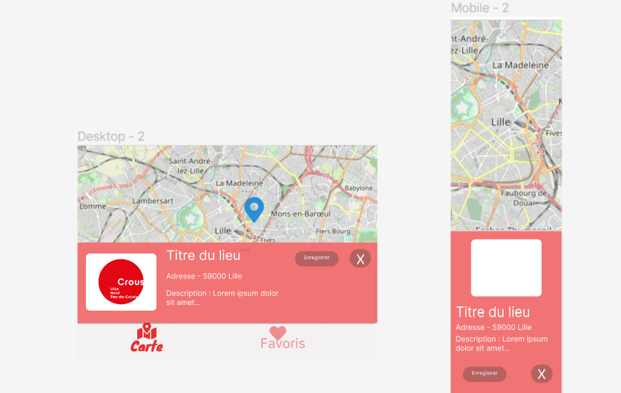

Slide 7
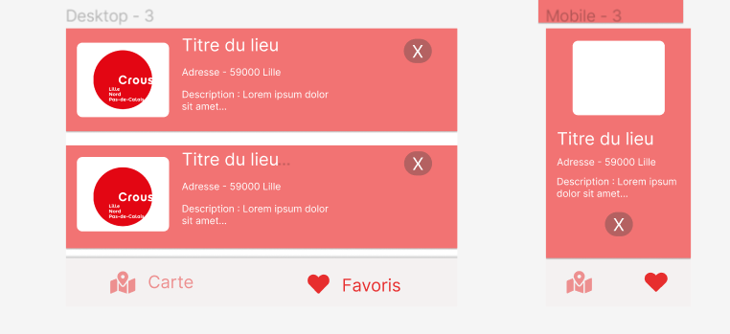

Slide 8
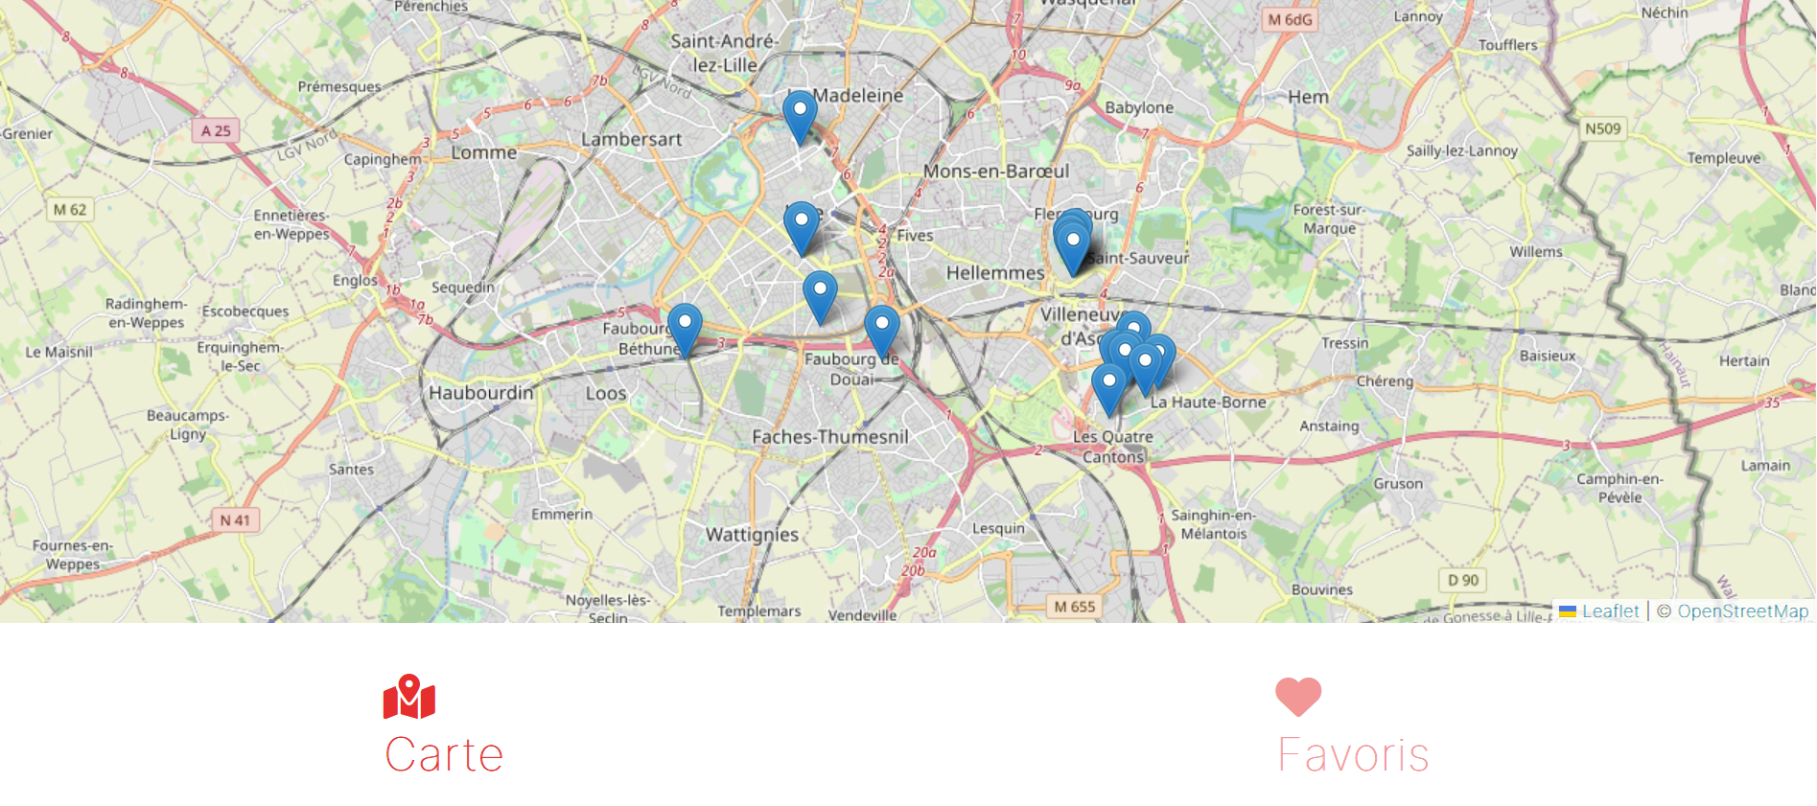
Présentation du site
Après avoir créer un GITHUB et ainsi créé un accès public au site :
https://xav63.github.io/carteCrous/

Slide 9
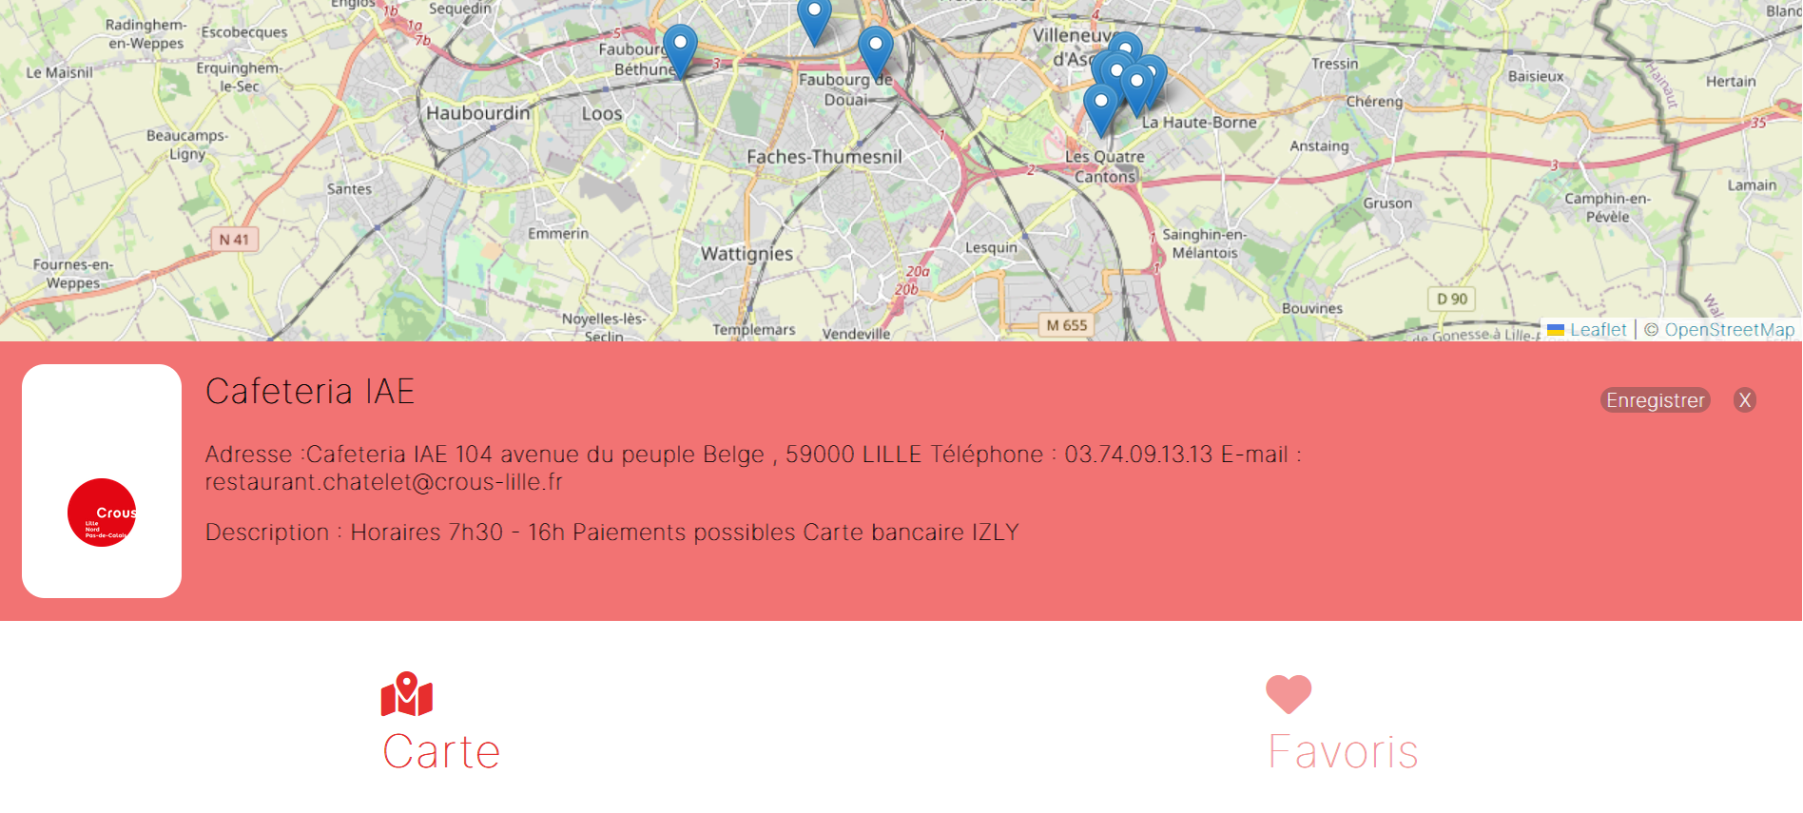
Lors du clic sur l’un des lieux, un bandeau qui contient les différentes informations du lieu apparait :

Slide 10
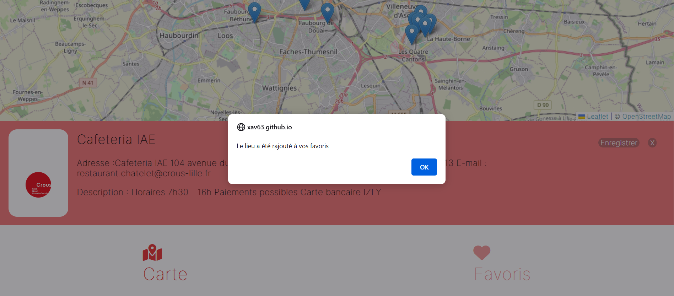
L’utilisateur a la possibilité d’enregistrer les informations en favoris en cliquant sur le bouton « enregistrer », un message apparait alors.

Slide 11
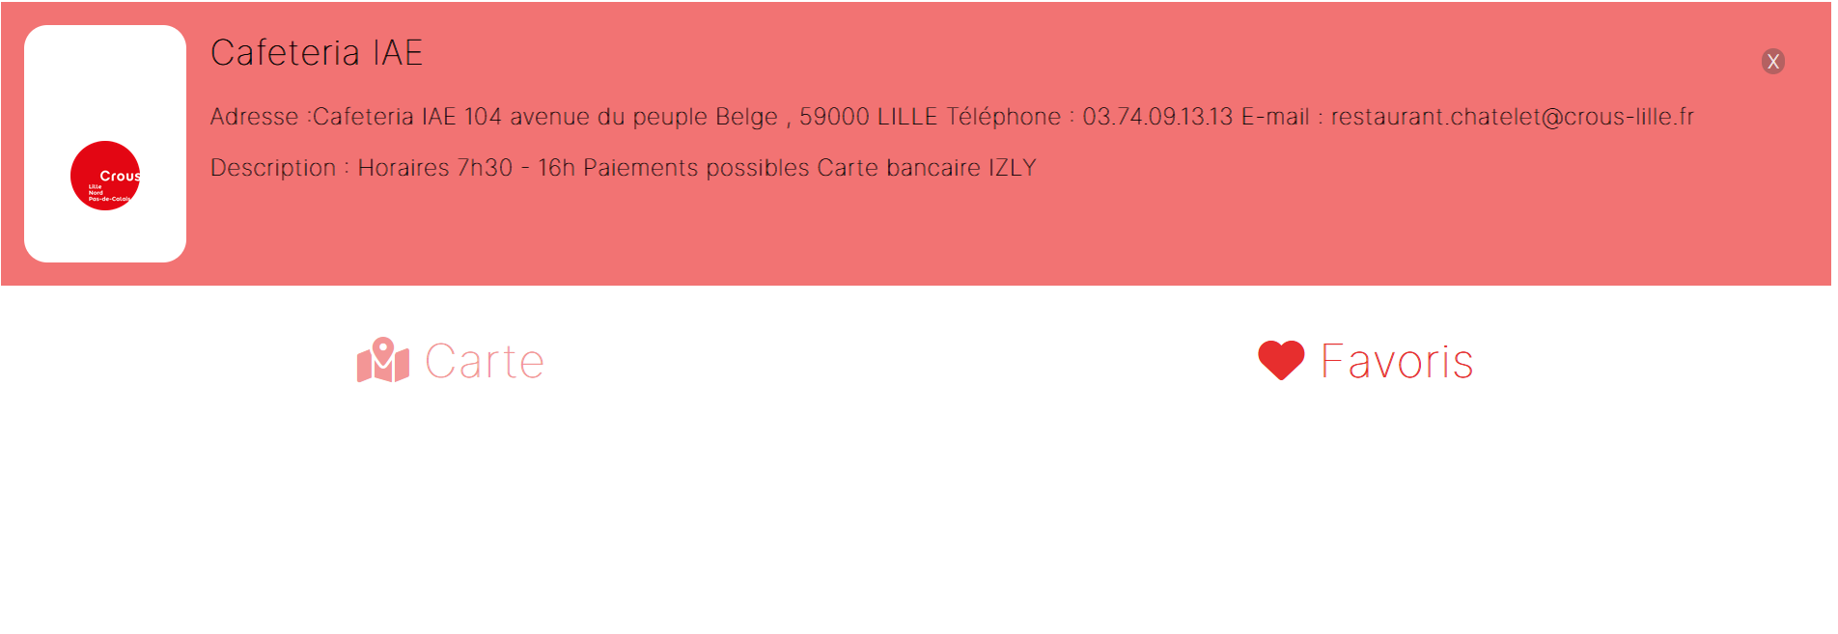
Le favoris est ainsi envoyé dans une nouvelle page accessible en cliquant sur le bouton « favoris »

Slide 12
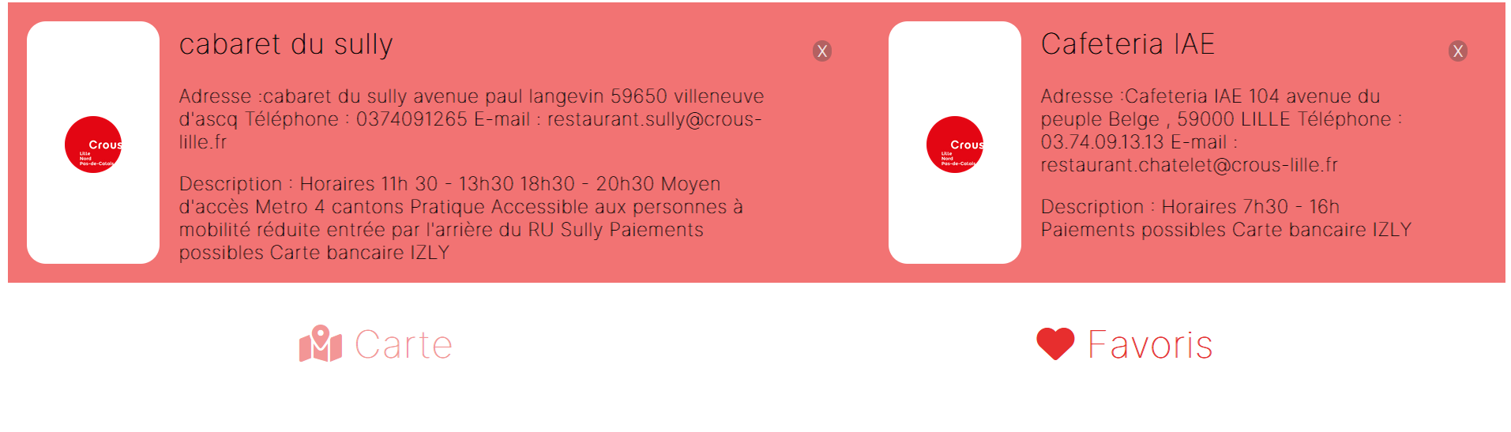
Soucis rencontrés
Malheureusement lors de l’enregistrement de plusieurs favoris, le rafraichissement est obligatoire afin d’afficher l’intégralité des favoris .
De plus ils s’affichent côte à côte au lieu d’être à la suite comme indiqué sur la maquette

Slide 13
Présentation du code
Je vais maintenant vous présenter le code qui a servi à créer ce site.

